Slide 1

Gestión del Sistema Tributario

Slide 2
Gestión Tributaria
Registro
Control Formal
Presentación
Pago
Control Material
Cruces de Información
Control Extensivo Formal y Material
Costa Rica

Slide 3
Muchas Gracias

Slide 4
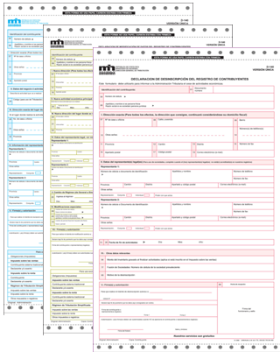

Registro
Normalizados
Digitales
Formularios:
D140 de Inscripción.
D140 Modificación de datos.
D140 Desinscripción.
Tributación Digital
(5 años - litigio)
Modificación de datos
Desinscripción
TRIBUNET
Inscripción
Modificación de Datos
Desinscripción (cerro 2013)
Costa Rica

Slide 5
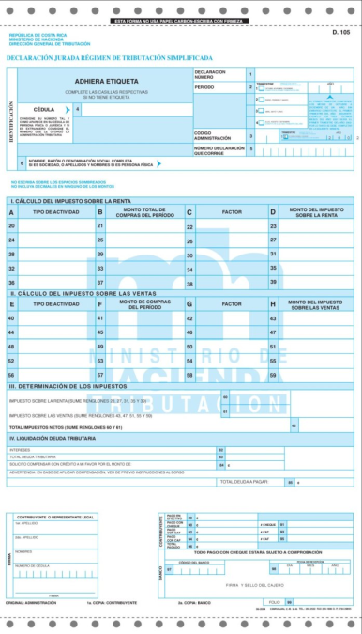
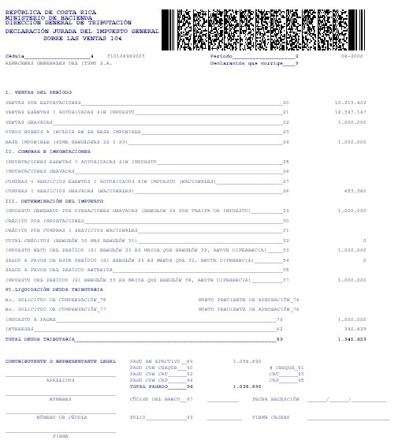
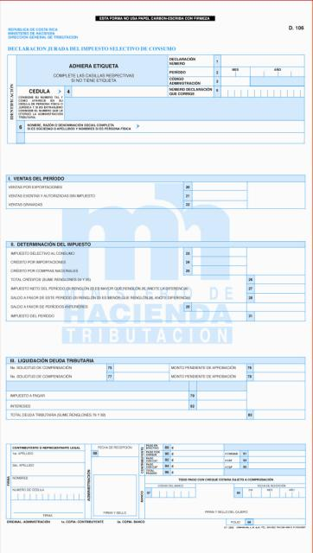
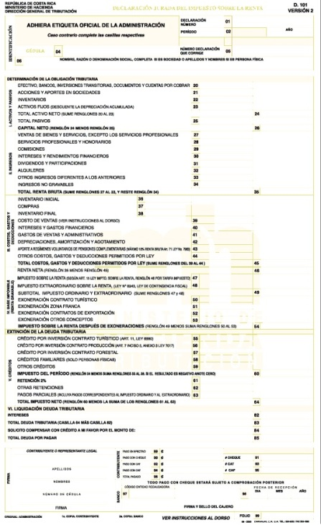
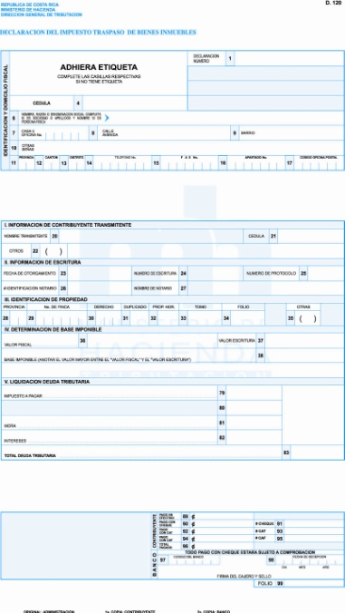
Presentación
Normalizados
Digitales
Año 2001: nace el “EDDI”.
Año 2011: obligatorio Impuesto de Ventas y opcional el Impuesto sobre la Renta.
Año 2013:
Impuesto Solidario.
T.E.C.
Los pagos parciales (abonos a cuenta) del Impuesto sobre la Renta).
Año 2008: Entra en funcionamiento el modelo de Tributación Digital.
Costa Rica

Slide 6
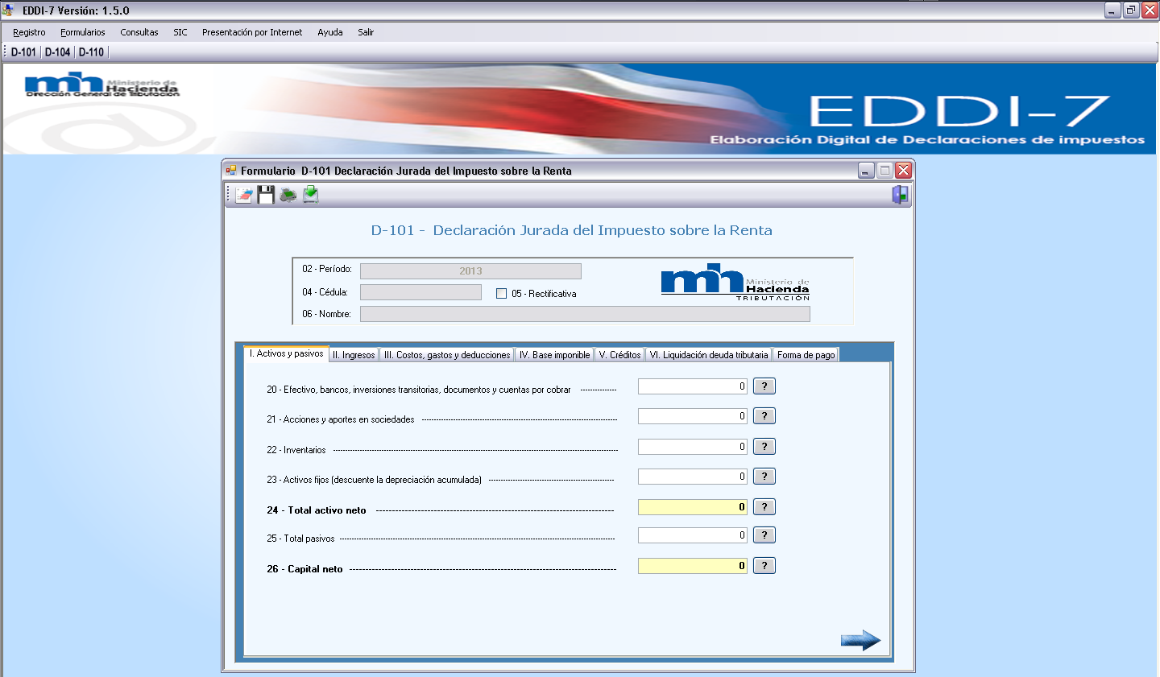
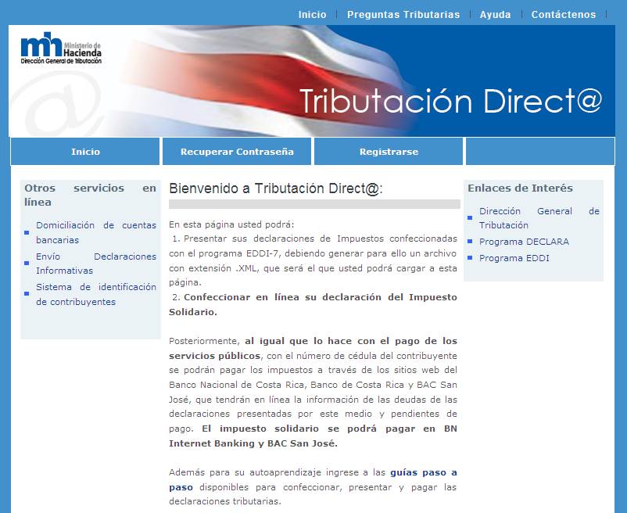
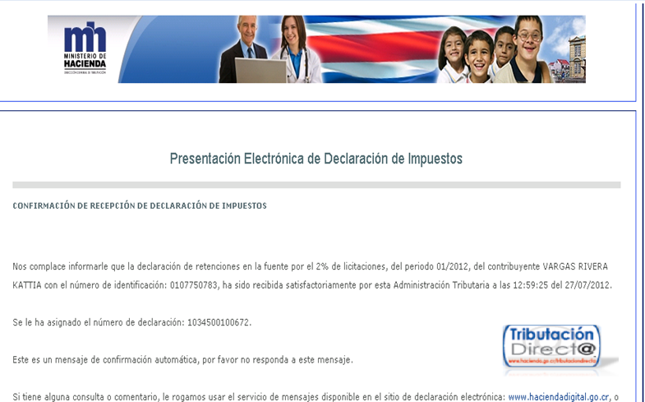
Presentación
Digitales
En noviembre del 2011, se pone a disposición el Portal de Tributación Diret@.
En mayo del 2012 Se evidencia un crecimiento (98%) en el uso del portal de TD@ para el Impuesto de Ventas, por lo que la DGT lo hace obligatorio para este impuesto.
Costa Rica

Slide 7
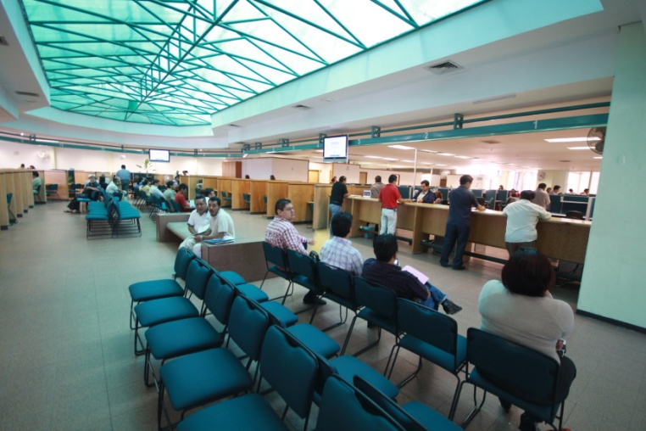

Pagos
Papel
En Línea
Se cancelan en los bancos acreditados de la banca nacional.
Tributación Digital (domiciliación cuenta bancaria).
Conectividad.
Costa Rica

